Slide 1
7. Hindulainen yhteiskunta
Luku 7 Ydinsisältö

Slide 2
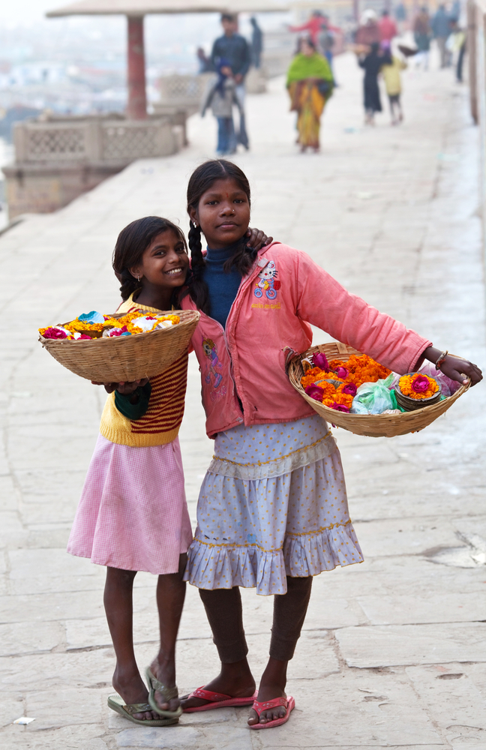
Perinteinen yhteiskuntaihanne
• Yhteiskunta tarjoaa ihmiselle mahdollisuuden täyttää velvollisuutensa ja saavuttaa vapahduksen sielunvaelluksesta
• Ihminen on syntynyt johonkin varnaan eli säätyyn
• Säätyjen hierarkkinen järjestys perustuu henkiseen puhtauteen
• Säädyt kuuluvat ikuiseen maailmanjärjestykseen
• Käytännön toteutukseksi kehittynyt kastilaitos, joka on nykyisen virallisesti lakkautettu (1950)

Slide 3


Hindulaisuuden säädyt
Brahmaanit
(papisto)
Puhtain ja henkisin sääty
Kšatriyat
(hallitsijat ja sotilaat)
Yhteiskunnan järjestys ja puolustus
Vaišyat
(viljelijät ja kauppiaat)
Yhteiskunnan hyödykkeiden tuottaminen
Šudrat
(käsityöläiset, palvelijat, taiteilijat)
Työläisten tehtävät
Dalitit
(kastittomat)
Saastuttavat työt
PUHTAUDEN VÄHENEMINEN

Slide 4
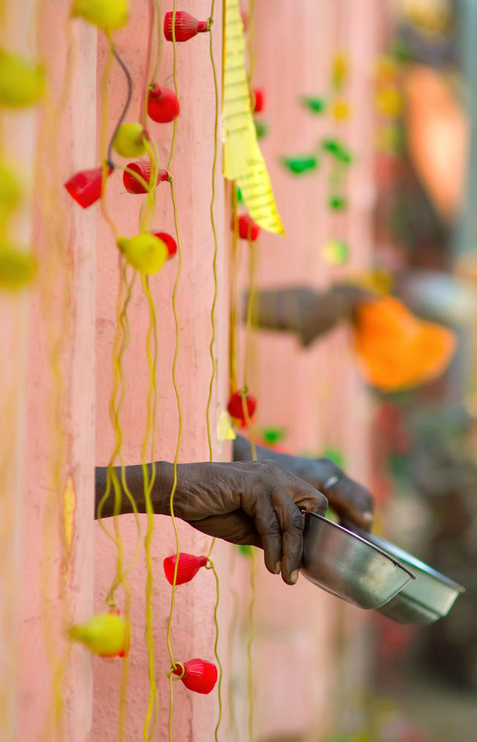
Kastilaitoksen ongelmia
• Kastit suljettuja yhteisöjä, joihin synnytään
• Koko ihmisen asema sidoksissa kastiin
• Säätelee avioitumista, työtä ja vapaa-aikaa
• Alempikastisten katsottiin saastuttavan ylempikastiset
• Sääntöjen rikkominen saattoi johtaa kastin ulkopuolelle sulkemisen
• Kastittomien syrjintä räikeää myös nykyisin
• Kastilaitoksen soveltaminen nykyammatteihin hankalaa
• Virallisesti kastilaitos kielletty, mutta vaikuttaa edelleen erityisesti maaseudulla

Slide 5
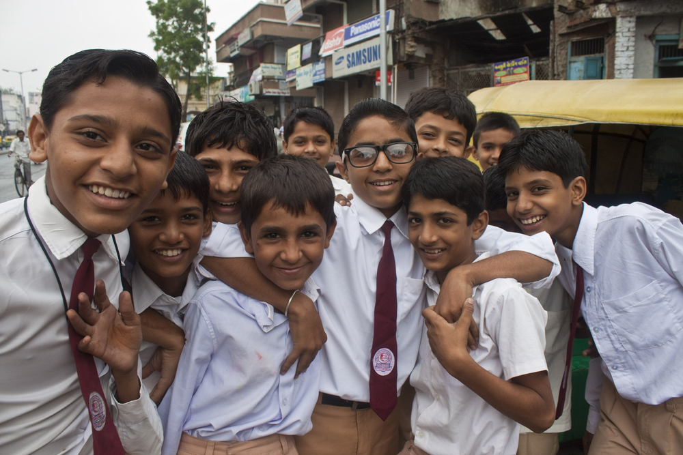
Intian uskonnollisen perinteen muutoshaasteita
• Brittiläisen siirtomaavallan saapuminen ja päättyminen
• Poliittisen ja kansallisen tietoisuuden herääminen
• Länsimainen koulutus
• Kristillinen lähetystyö
• Siirtolaisuus

Slide 6
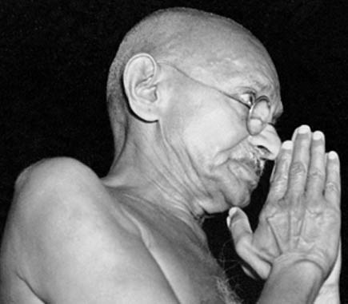
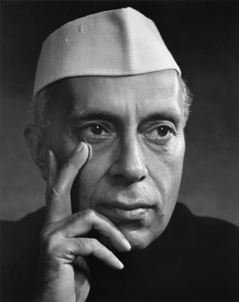
Uskonto itsenäisyystaistelussa
• Mohandas Gandhi johti itsenäistymisliikettä väkivallattoman vastarinnan ja henkisten ihanteiden kautta
• Tuleva pääministeri Jawaharlal Nehru sai innoituksensa marxilaisuudesta
• Intia itsenäistyi 1947  Perustuslaissa Intia määriteltiin sosialistiseksi, ei-uskonnolliseksi demokratiaksi
• Uskonnolliset jännitteet purkautuivat väkivaltana  Perustettiin muslimivaltioksi Pakistan
• Osa intialaisista olisi halunnut hindulaisuuteen perustuvan valtion  Äärihindut perustivat oman puolueen (BJP)

Slide 7
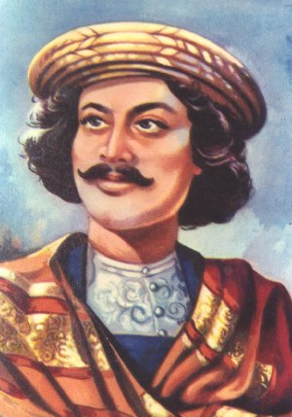
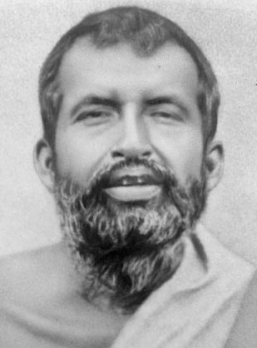
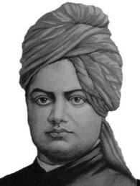
Hindulaisuuden uudistajia
• Ram Mohan Roy  hindulaisuuden järkiperäistäminen (ei jälleen-syntymisoppia ym.)  sosiaaliset uudistukset (leskenpolton kieltäminen, tasa-arvo ym.)
• Ramakrishna Paramahansa  kaikki uskonnot ovat samanarvoisia pyrkiessään jumalakokemukseen
• Swami Vivekananda  hindulaisuuden suvaitsevaisuus, kaikkien uskontojen yhteisyys, sosiaalinen avustustyö  syntyi uushindulainen guru-liike (esim. Amma)

